Slide 1




ỦY BAN NHÂN DÂN QUẬN LONG BIÊN
TRƯỜNG MẦM NON GIANG BIÊN
LĨNH VỰC PHÁT TRIỂN NHẬN THỨC
Hoạt động làm quen với toán
Đề tài:
Dạy trẻ xem giờ đồng hồ, xem giờ đúng
LỚP MGL A3

Slide 2

ỔN ĐỊNH TỔ CHỨC
Câu đố:
Tích tắc tích tắc
Kim chạy vòng quanh
Kim ngắn chỉ giờ
Kim dài chỉ phút
Tích tắc tích tắc
Đố bé là gì?

Slide 3









ĐỒNG HỒ ĐỂ LÀM GÌ?

Slide 4




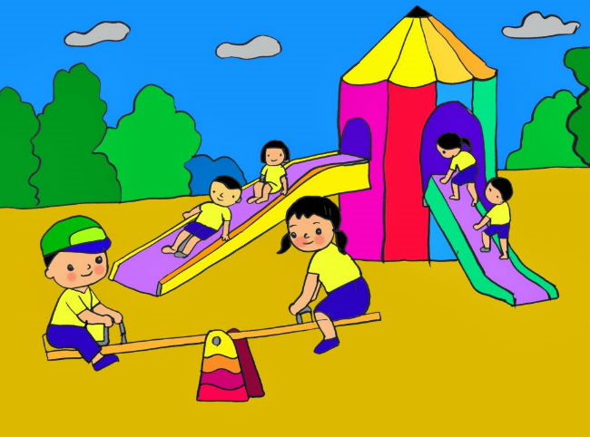


ĐI LÀM
ĐI HỌC
ĐI ĂN
ĐI CHƠI
ĐI NGỦ

Slide 5
Các con nhìn thấy đồng hồ ở đâu?
Trên tường
Trên tay
Trên bàn

Slide 6
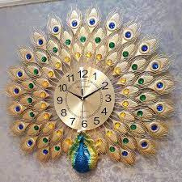
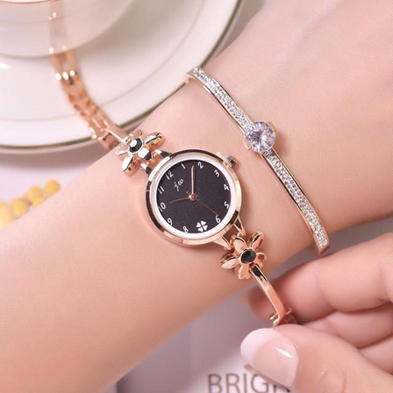
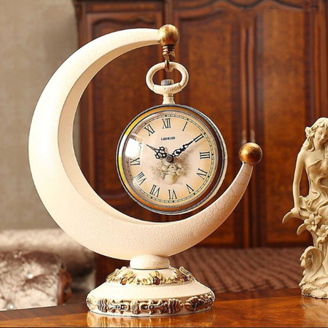
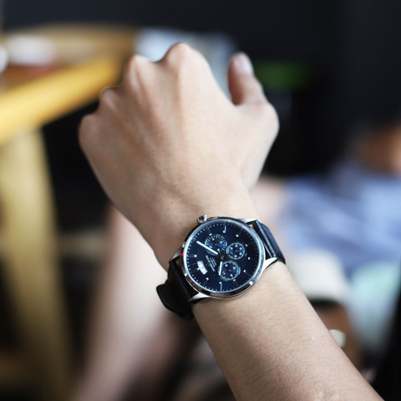
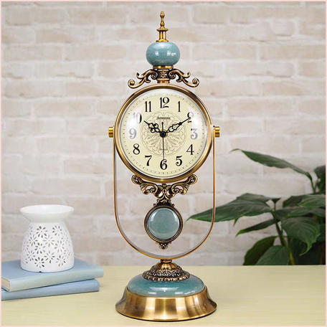
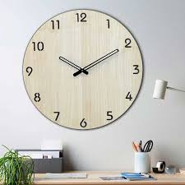
Trên tường
Trên tay
Trên bàn

Slide 7



HƯỚNG DẪN XEM GIỜ ĐÚNG

Slide 8
12
11
1
10
2
3
9
8
4
7
5
6
KIM GIỜ

Slide 9
12
KIM PHÚT
11
1
10
2
9
3
8
4
5
7
6

Slide 10
12
11
1
10
2
9
3
8
4
KIM GIÂY
7
5
6

Slide 11
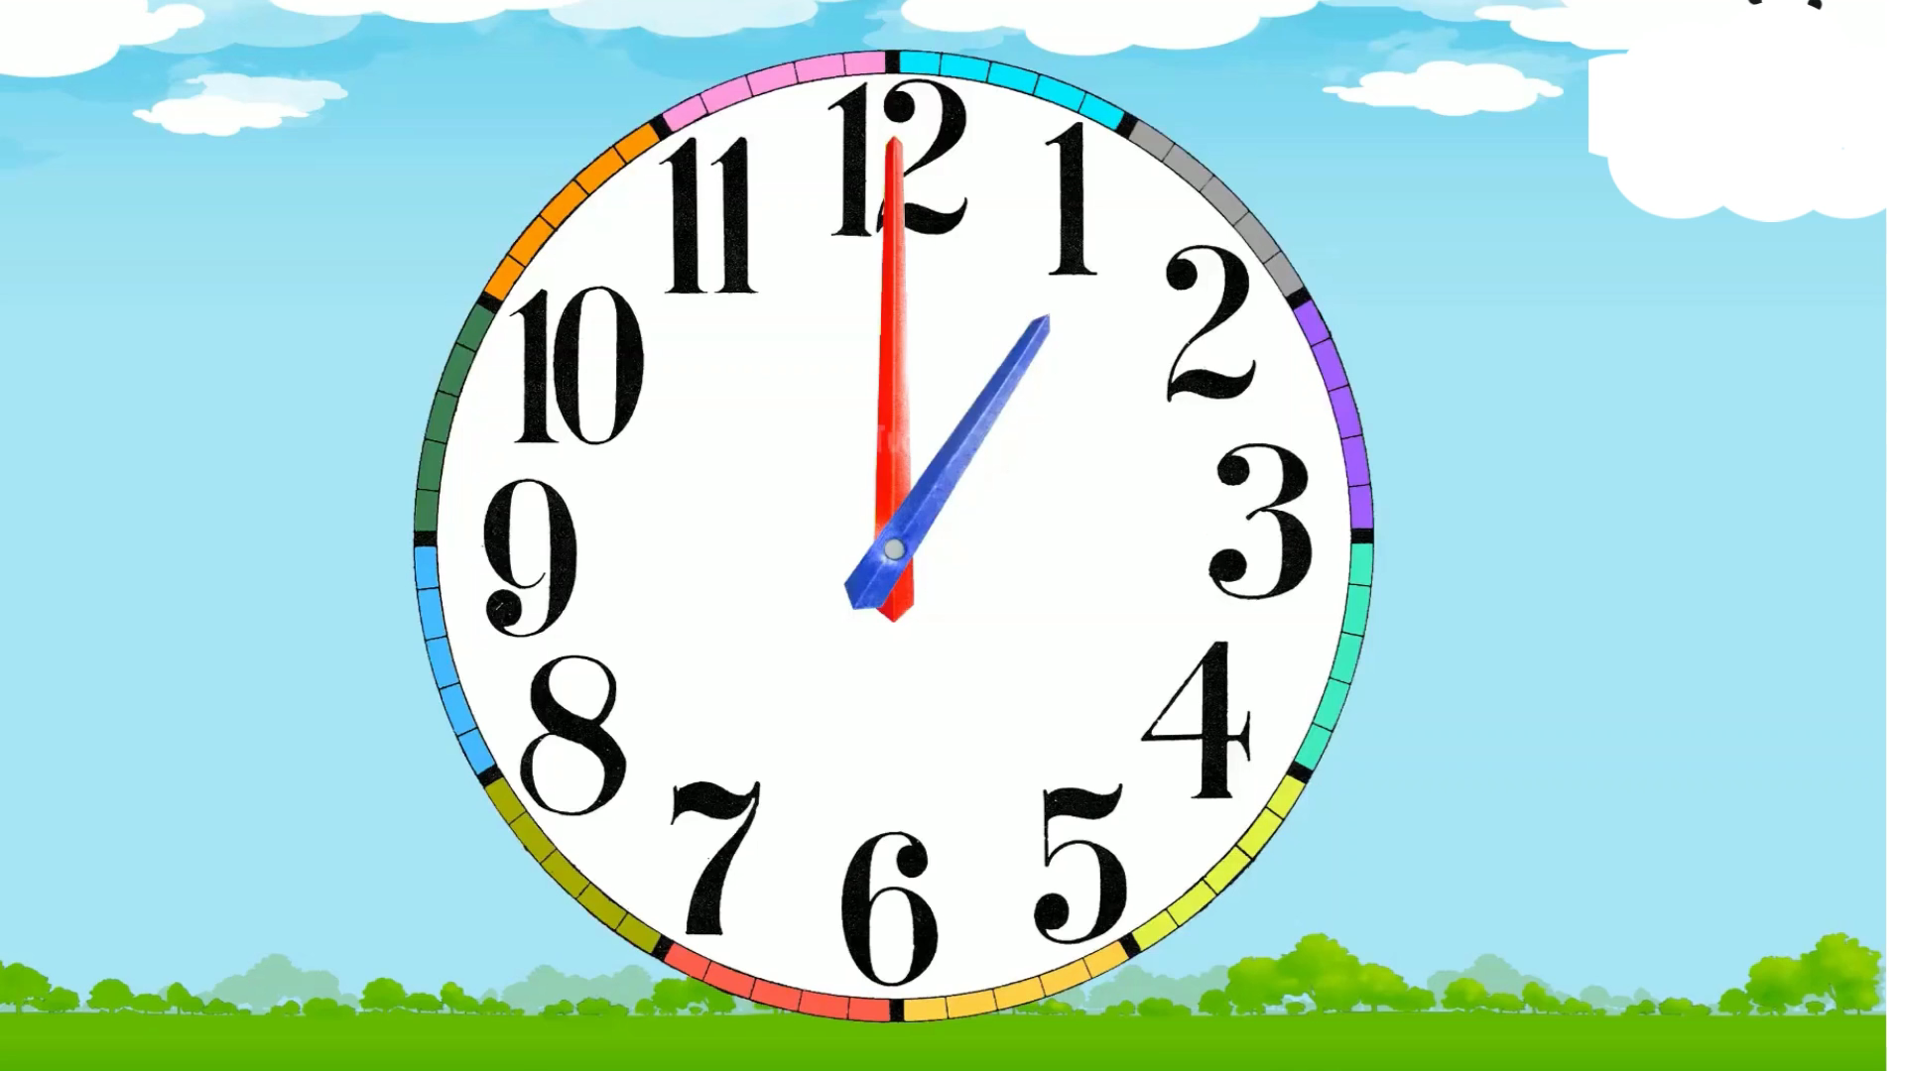

Slide 12
ĐỒNG HỒ ĐIỆN TỬ

Slide 13





ĐỒNG HỒ ĐIỆN TỬ
09 : 00
H
E
L
L
O

Slide 14
ĐỒNG HỒ ĐIỆN TỬ
12
00
:
H
E
L
L
O

Slide 15



THỬ TÀI XEM GIỜ ĐÚNG
TRÊN ĐỒNG HỒ ĐIỆN TỬ
10 : 00
12 : 00
10 GIỜ ĐÚNG
12 GIỜ ĐÚNG

Slide 16
TRÒ CHƠI CỦNG CỐ

Slide 17




CON HÃY NHÌN VÀO ĐỒNG HỒ VÀ CHO CÔ BIẾT ĐÂY LÀ MẤY GIỜ ĐÚNG?
12
11
1
10
2
1. 10 GIỜ ĐÚNG
9
3
2. 6 GIỜ ĐÚNG
8
4
7
5
3. 12 GIỜ ĐÚNG
6

Slide 18



THEO CÁC CON
CÁCH XEM GIỜ ĐÚNG LÀ GÌ?
12
12
12
11
11
1
11
1
1
10
2
10
2
10
2
9
3
9
3
9
3
8
4
8
4
8
4
7
5
7
5
7
5
6
6
6
1
2
3

Slide 19


THEO CÁC CON CÁCH XEM GIỜ ĐÚNG
TRÊN ĐỒNG HỒ ĐIỆN TỬ LÀ GÌ?
12 : 00
06 : 0
03 : 15
1
2
3

Slide 20


CON HÃY TÌM CHIẾC ĐỒNG HỒ ĐIỆN TỬ CÓ GIỜ ĐÚNG GIỐNG VỚI ĐỒNG HỒ TREO TƯỜNG?
12
11
1
09 : 00
10
2
1
9
3
8
4
7
5
06 : 30
6
2

Slide 21

Trò chơi
“Đồng hồ quả lắc”

Slide 22

Trò chơi
“Thi xem đội nào nhanh”

Slide 23


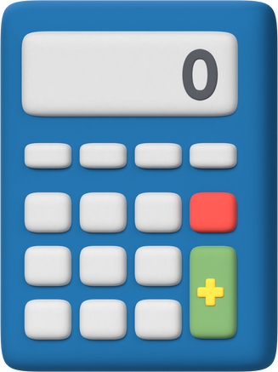




XIN CHÀO VÀ HẸN GẶP LẠI CÁC CON!

